Slide 1
Notes:
Esta plantilla se debe usar como archivo de inicio para presentaciones externas de la Contaduría General de la nación.
Nota
Use la sección Notas para las notas de entrega o para proporcionar detalles adicionales al público. Vea las notas en la vista Presentación durante la presentación.
Tenga en cuenta el tamaño de la fuente (es importante para la accesibilidad, visibilidad, grabación en vídeo y producción en línea)
Colores coordinados
Preste especial atención a los gráficos, diagramas y cuadros de texto.
Tenga en cuenta que los asistentes imprimirán en blanco y negro o escala de grises. Ejecute una prueba de impresión para asegurarse de que los colores son los correctos cuando se imprime en blanco y negro puros y escala de grises.
Gráficos y tablas
En breve: si es posible, use colores y estilos uniformes y que no distraigan.
Etiquete todos los gráficos y tablas y no olvide colocar la fuente de donde se toman las imágenes o los gráficos (Derechos de autor)

Slide 2


Slide 3





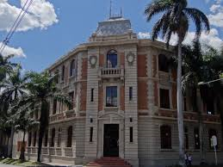


Slide 4



CONTABILIDAD PÚBLICA Y RESPONSABILIDAD SOCIAL
GENERADORA DE VALOR PARA UN PAÍS DE BUENAS PRÁCTICAS DE GOBIERNO
C. P. UN GRAN QUEHACER PARA UN PAÍS
DE MUCHA PROSPERIDAD
NUEVO
ENTORNO
MUNDIAL

Slide 5
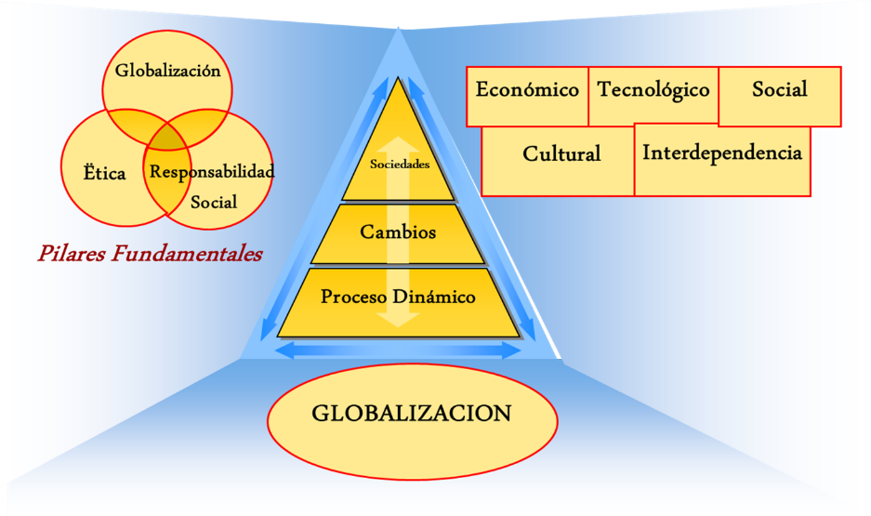
G l o b a l i z a c i ó n

Slide 6
DE LA RESPONSABILIDAD
CAPACIDAD EXISTENTE EN TODO SUJETO ACTIVO DE DERECHO PARA CONOCER Y ACEPTAR LAS CONSECUENCIAS DE UN HECHO REALIZADO LIBREMENTE. Diccionario de la RAE. Concepción Jurídica
La Corte Constitucional sostuvo:
La responsabilidad social es una manifestación propia del hombre. No sólo es un compromiso tácito del individuo con la sociedad, sino la apertura del hombre hacia los demás. Todo asociado debe responderle, con servicios directos o indirectos, a la sociedad, como retribución proporcionada a los beneficios que ésta brinda a cada uno de sus componentes.
(Sentencia T - 224 de junio 15 de 1993. Mag. Ponente. Dr. Vladimiro Naranjo Mesa.
Sala Novena de Revisión)

Slide 7
A S U N T O S D E LA R. S.
- GOBIERNO DE LA ORGANIZACIÓN
- DERECHOS HUMANOS
- PRÁCTICAS LABORALES
- MEDIO AMBIENTE
- PRÁCTICAS OPERATIVAS JUSTAS
- ASUNTOS DEL CONSUMIDOR
- DESARROLLO SOCIAL

Slide 8
Estrategia de Convergencia de la Regulación Contable Pública hacia NIIF y NICSP
Notes:
Este slide se debe usar para nombrar los Capítulos en presentaciones de varios temas o conferencistas.
Secciones
Para agregar secciones, haga clic con el botón secundario del mouse en una diapositiva. Las secciones le pueden ayudar a organizar las diapositivas o a facilitar la colaboración entre varios conferencistas o temas.
Notas
Use la sección Notas para las notas de entrega o para proporcionar detalles adicionales al público. Vea las notas en la vista Presentación durante la presentación.
Tenga en cuenta el tamaño de la fuente (es importante para la accesibilidad, visibilidad, grabación en vídeo y producción en línea)
Colores coordinados
Preste especial atención a los gráficos, diagramas y cuadros de texto.
Tenga en cuenta que los asistentes imprimirán en blanco y negro o escala de grises. Ejecute una prueba de impresión para asegurarse de que los colores son los correctos cuando se imprime en blanco y negro puros y escala de grises.

Slide 9




Estrategia de Convergencia de la Regulación Contable Pública hacia NIIF y NICSP
NICSP
Notes:
Este slide se debe usar para imágen y texto
Secciones
Para agregar secciones, haga clic con el botón secundario del mouse en una diapositiva. Las secciones le pueden ayudar a organizar las diapositivas o a facilitar la colaboración entre varios conferencistas o temas.
Notas
Use la sección Notas para las notas de entrega o para proporcionar detalles adicionales al público. Vea las notas en la vista Presentación durante la presentación.
Tenga en cuenta el tamaño de la fuente (es importante para la accesibilidad, visibilidad, grabación en vídeo y producción en línea)
Colores coordinados
Preste especial atención a los gráficos, diagramas y cuadros de texto.
Tenga en cuenta que los asistentes imprimirán en blanco y negro o escala de grises. Ejecute una prueba de impresión para asegurarse de que los colores son los correctos cuando se imprime en blanco y negro puros y escala de grises.
Gráficos y tablas
En breve: si es posible, use colores y estilos uniformes y que no distraigan.
Etiquete todos los gráficos y tablas y no olvide colocar la fuente de donde se toman las imágenes o los gráficos (Derechos de autor)
Derechos de autor
Digite la fuente de donde toma la imagen

Slide 10
2. Referentes para la Convergencia NIIF/NIC y NICSP

Slide 11
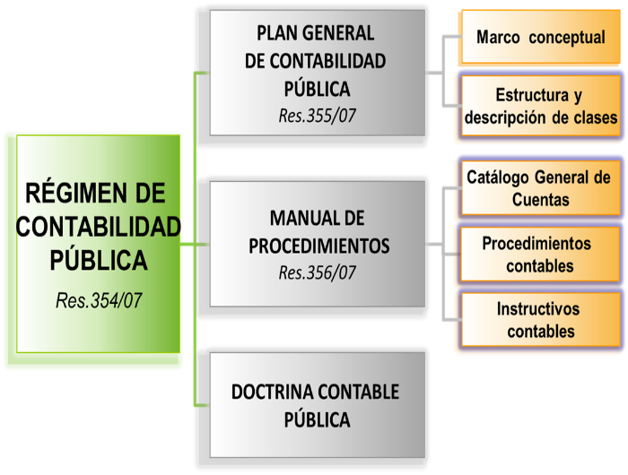
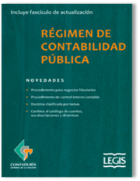
Notes:
Este slide se debe usar para imágenes
Secciones
Para agregar secciones, haga clic con el botón secundario del mouse en una diapositiva. Las secciones le pueden ayudar a organizar las diapositivas o a facilitar la colaboración entre varios conferencistas o temas.
Notas
Use la sección Notas para las notas de entrega o para proporcionar detalles adicionales al público. Vea las notas en la vista Presentación durante la presentación.
Tenga en cuenta el tamaño de la fuente (es importante para la accesibilidad, visibilidad, grabación en vídeo y producción en línea)
Colores coordinados
Preste especial atención a los gráficos, diagramas y cuadros de texto.
Tenga en cuenta que los asistentes imprimirán en blanco y negro o escala de grises. Ejecute una prueba de impresión para asegurarse de que los colores son los correctos cuando se imprime en blanco y negro puros y escala de grises.
Derechos de autor
Digite la fuente de donde toma la imagen

Slide 12
Referentes para la Convergencia NIIF/NIC y NICSP
NACIONALES
INTERNACIONALES
CGN
Gobierno
IFAC
NICSP
RCP
Empresas estatales
MHCP
M.Cio
CTCP
Sector privado
-Empresas-
IASB
NIC /
NIIF

Slide 13
3. Avances en el proyecto de modernización de la Regulación Contable Pública en Colombia

Slide 14
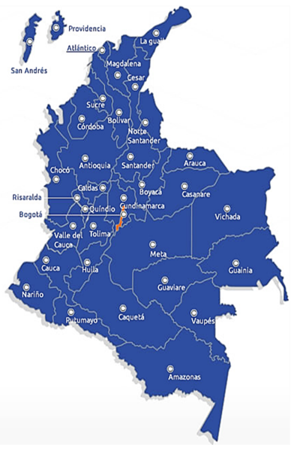

Slide 15
MODELOS DE CONTABILIDAD
- CONVERGENCIA -
1. Empresas que cotizan en el mercado de valores, o que captan o administran ahorro del público
2. Empresas que no cotizan en el mercado de valores, y que no captan ni administran ahorro del público
3. Entidades de gobierno
NIIF
Resoluciones
743 / 13
598 / 14
MODELOS
DE
CONTABILIDAD
NIIF
Resolución
414 / 14
NICSP

Slide 16
3.1. Resoluciones 743 del 17/12/ y
598 del 10/12/2014
Notes:
Slide última - Despedida

Slide 17


MODELO DE CONTABILIDAD PARA EMPRESAS QUE COTIZAN EN EL MERCADO DE VALORES (RESOLUCIÓN 743/13)
Ámbito de aplicación
Empresas bajo el ámbito del RCP que cumplan alguna de las siguientes condiciones:
Emisoras de valores.
Empresas que hagan parte de un grupo económico cuya matriz tenga valores inscritos en el RNVE.
Sociedades fiduciarias.
Negocios fiduciarios cuyo fideicomitente sea una empresa pública que cumpla las condiciones establecidas en a), b) f) g) y h)
Negocios fiduciarios cuyos títulos estén inscritos en el RNVE y su fideicomitente sea directa o indirectamente una o más empresas públicas.
Establecimientos bancarios y aseguradoras.
Fondos de garantías y entidades financieras con regímenes especiales
Banco de la República.
Marco Normativo
Anexo del Decreto 2784 de 2012
(NIIF) –Incorporado al RCP.

Slide 18
MODELO DE CONTABILIDAD PARA EMPRESAS QUE COTIZAN EN EL MERCADO DE VALORES (RESOLUCIÓNES 743/13, 598/14)
Cronograma
2013
2014
2015
PERÍODO DE PREPARACIÓN OBLIGATORIA
PERÍODO DE TRANSICIÓN
PERÍODO DE APLICACIÓN
1. Para efectos legales, aplicación del PGCP, MP y DC y, simultáneamente se debe preparar información con base en el nuevo marco normativo.
2. Enero 1: Preparación del estado de situación financiera de apertura.
Actividades de preparación para aplicar el marco normativo anexo del Decreto 2784 de 2012.
Para todos los efectos, aplicación del nuevo marco normativo anexo del Decreto 2784 de 2012 a partir del 1 de enero.

Slide 19
3.2. Resolución 414 del 8/09/2014
Notes:
Slide última - Despedida

Slide 20
MODELO DE CONTABILIDAD PARA EMPRESAS QUE NO COTIZAN EN EL MERCADO DE VALORES, Y QUE CAPTAN O ADMINISTRAN AHORRO DEL PÚBLICO (RESOLUCIÓN 414/14)
Ámbito de aplicación
Empresas bajo el ámbito del RCP y que tengan las siguientes características:
No cotizan en el mercado de valores.
No captan ni administran ahorro del público.
Estén clasificadas como empresas por el Comité Interinstitucional de la Comisión de Estadísticas de Finanzas Públicas según los criterios establecidos en el Manual de Estadísticas de las Finanzas Públicas.
Marco Normativo
Anexo de la Resolución 414 de 2014

Slide 21

MODELO DE CONTABILIDAD PARA EMPRESAS QUE NO COTIZAN EN EL MERCADO DE VALORES, Y QUE CAPTAN O ADMINISTRAN AHORRO DEL PÚBLICO (RESOLUCIÓN 414/14)
Cronograma
MARCO
NORMARIVO
2014
2015
2016
PERÍODO DE PREPARACIÓN OBLIGATORIA
PERÍODO DE TRANSICIÓN
PERÍODO DE APLICACIÓN
Para efectos legales, aplicación del PGCP, MP y DC y, simultáneamente se debe preparar información con base en el nuevo marco normativo
2. Enero 1: Preparación del estado de situación financiera de apertura
Para todos los efectos, aplicación del nuevo marco normativo a partir de las NIIF
Actividades de preparación para aplicar el nuevo marco normativo a partir de las NIIF

Slide 22
MODELO DE CONTABILIDAD PARA EMPRESAS QUE NO COTIZAN EN EL MERCADO DE VALORES, Y QUE CAPTAN O ADMINISTRAN AHORRO DEL PÚBLICO (RESOLUCIÓN 414/14)
Cuando una entidad considere que la clasificación asignada no corresponda con la función económica que desarrolla. Elevar solicitud a la CGN antes del 31 de octubre de 2014 (Carta Circular No. 003 del 3 de octubre de 2014)
Parágrafo 1 del Art. 2 de la R. 414/14
Excepción ámbito de aplicación
Sociedades de economía mixta y las que se asimilen, en las que el Sector Público tenga participación de forma directa e indirecta entre el 50% y 90%, podrán optar por aplicar el anexo al Decreto 3022 de 2013 (NIIF para pymes), siempre que participen en condiciones de mercado en competencia con entidades del sector privado
Parágrafo 2 del Art. 2 de la R. 414/14

Slide 23
MODELO DE CONTABILIDAD PARA ENTIDADES DE GOBIERNO
Cronograma
2014
2015
2016
2017
PERÍODO DE PREPARACIÓN OBLIGATORIA
PERÍODO DE TRANSICIÓN
PERÍODO DE APLICACIÓN
MARCO
NORMA
T
IVO
Para efectos legales, aplicación del PGCP, MP y DC y, simultáneamente se debe preparar información con base en el nuevo marco normativo
2. Enero 1: Preparación del estado de situación financiera de apertura
Para todos los efectos, aplicación del nuevo marco normativo a partir de las NICSP
Actividades de preparación para aplicar el nuevo marco normativo a partir de las NICSP

Slide 24
NUEVA ESTRUCTURA DEL RÉGIMEN DE CONTABILIDAD PÚBLICA
CONTEXTO DEL SECTOR PÚBLICO COLOMBIANO Y
SISTEMA NACIONAL DE CONTABILIDAD PÚBLICA
MODELOS DE CONTABILIDAD
Entidades de gobierno
Empresas que no cotizan en el mercado de valores y que no captan ni administran Ahorro del Público
Empresas que cotizan en
el mercado de valores
Marco Conceptual
Marco Conceptual
Marco Conceptual
Res. 414 Sep 2014.
Carta Circular 03 e Instruc. 02 / 2014
Res 743/13
Res. 598/14
(Anexo D.N 2784/12 y normas que lo modifiquen)
Normas
Normas
Normas
Guías de aplicación
Guías de aplicación
Guías de aplicación
Interpretaciones
Doctrina Contable
Doctrina Contable
Catálogo de Cuentas
Catálogo de Cuentas
Doctrina Contable
Catálogo de Cuentas
PROCESO CONTABLE Y SISTEMA DOCUMENTAL CONTABLE

Slide 25


Slide 26
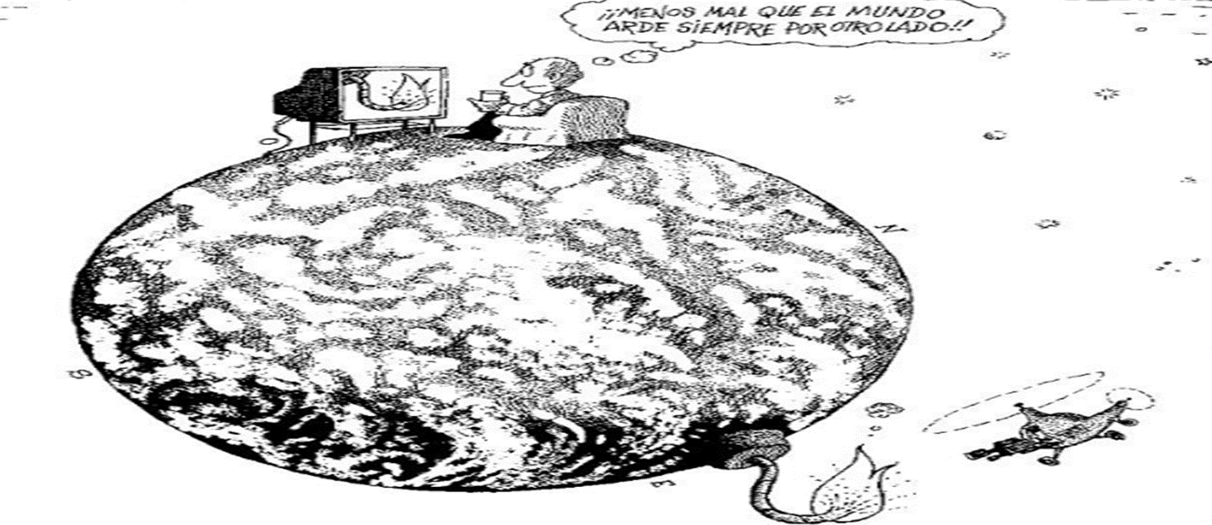


Slide 27
pbohorquez@contaduria.gov.co

